Slide 1


CUMHURBAŞKANLIĞI
UZAKTAN EĞİTİM KAPISI PLATFORMU
TANITIM SUNUMU
… Ocak 2022
Turgay DELİALİOĞLU

Slide 2
SUNUM PLANI:
Giriş
Uzaktan Eğitim Kapısı Platformunda Bulunan Eğitim Kategorileri
Aday Memur Eğitimleri
İş Sağlığı ve Güvenliği Eğitimleri
Kamu Etiği ve Kamu Görevlileri Etik Davranış İlkeleri Eğitimi
Yönetici Eğitimleri
Güvenlik Görevlisi Eğitimleri
Mesleki Gelişim Eğitimleri
Platforma Yüklenen Eğitimler
Üniversitemizden Platform Üzerinden En Çok Eğitim İzleyenler

Slide 3

GİRİŞ
Uzaktan Eğitim Kapısı, Cumhurbaşkanlığı İnsan Kaynakları Ofisi tarafından “Eğitim Her Yerde” sloganıyla tüm kamu kurum ve kuruluşlarının hizmetine sunulan çevrim içi eğitim platformudur. Dijital Türkiye çalışmaları kapsamında tamamen yerli ve milli bir yazılım kullanılarak tasarlanan Uzaktan Eğitim Kapısı ile kamuda bürokrasinin azaltılması, insan kaynağının verimli kullanılması, eğitim ve geliştirme faaliyetlerinin kalitesinin arttırılması ve kamu kaynaklarının etkin kullanılması amaçlanmaktadır.

Slide 4
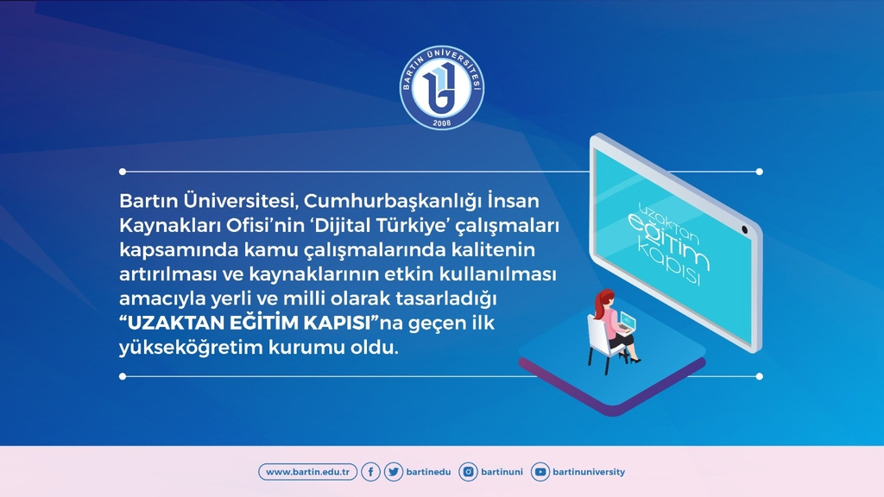
GİRİŞ

Slide 5
EĞİTİM KATEGORİLERİ
9 kategoride toplamda 170 eğitim bulunmaktadır.
Mesleki Gelişim (13)
Kişisel Gelişim (39)
Mevzuat (30)
Bilgi Teknolojileri Eğitimi (20)
İş Sağlığı Ve Güvenliği Eğitimleri (1)
İnsan Hakları (4)
Aday Memur Temel Eğitimi (13)
Aday Memur Hazırlayıcı Eğitim (31)
Diğer (19)

Slide 6
ADAY MEMUR EĞİTİMLERİ
Üniversitemizde göreve başlayan aday memurlara 2 Temel ve 1 Hazırlayıcı Eğitim Uzaktan Eğitim Kapısı Platformu üzerinden verilmiştir.
Aday Memur Temel Eğitimi
(1-15 Mart 2021, 12 Aday Memur, 12 Konu)
Aday Memur Temel Eğitimi
(25 Ekim-11 Kasım 2021, 5 Aday Memur, 13 Konu)
Aday Memur Hazırlayıcı Eğitim
(20 Aralık 2021- 07 Ocak 2022, 16 Aday Memur, 15 Konu)

Slide 7
İŞ SAĞLIĞI VE GÜVENLİĞİ EĞİTİMLERİ
2021 yılında Üniversitemiz personelinin Temel İş Sağlığı ve Güvenliği Eğitimlerini Uzaktan Eğitim Kapısı Platformu üzerinden alması sağlanmıştır. Katılım Sayısı 945’tir.
Eğitim alan personel İş Sağlığı ve Güvenliği Koordinatörlüğü tarafından sınava tabi tutulmuştur.

Slide 8
KAMU ETİĞİ EĞİTİMLERİ
2021 yılında Üniversitemiz birimlerinde hâlihazırda görev yapmakta olan memurlar ve sürekli işçilerin kamu hizmetlerinde etik davranış ilkelerine uyumunu ve farkındalığını sağlamak amacıyla, Cumhurbaşkanlığı Uzaktan Eğitim Kapısı Platformu üzerinden Prof. Dr. İnayet AYDIN tarafından verilen «Kamu Etiği ve Kamu Görevlileri Etik Davranış İlkeleri» konulu eğitimi alması sağlanmıştır.
Ayrıca eğitimi alan personele «Kamu Görevlileri Etik Sözleşmesi» de imzalattırılarak özlük dosyasında muhafaza edilmektedir.
Bundan böyle göreve başlayan her yeni idari personel ilgili eğitimi alarak sözleşmeyi imzalamaktadır.

Slide 9
YÖNETİCİ EĞİTİMLERİ
2021 yılında Şef ve Üstü Kadrolarda Görevli Yöneticilere yönelik Uzaktan Eğitim Kapısı Platformu üzerinden aşağıdaki eğitimler verilmiştir.
Öz Yönetim / Durumsal Farkındalık Eğitimi/Amaca ve Hedefe Yönelik Çalışma
Risk Alma / Problem Çözme ve Karar Verme /Sonuç Odaklılık
Görev Verme / Delegasyon (Yetki Devri) / Geri Bildirim Verme / Geri Bildirim Alma

Slide 10
GÜVENLİK GÖREVLİLERİNE YÖNELİK EĞİTİMLER
2021 yılında Üniversitemizde görev yapan güvenlik görevlilerinin mesleki gelişimlerini arttırmak amacıyla, «Etkili ve Doğru İletişim» ile «İletişimde İçeriğin Önemi» konulu eğitimleri Uzaktan Eğitim Kapısı üzerinden almaları sağlanmıştır.

Slide 11
MESLEKİ GELİŞİM EĞİTİMLERİ
2021 yılında Üniversitemiz birimlerinde harcama süreçlerinde görev yapan personelin Uzaktan Eğitim Kapısı Platformu üzerinden aşağıdaki eğitim almaları sağlanmıştır.
4734 Sayılı Kamu İhale Kanunu
4735 Sayılı Kamu İhale Sözleşmeleri Kanunu
5018 Sayılı Kamu Mali Yönetimi Ve Kontrol Kanunu
Elektronik İhale ve Eksiltme

Slide 12
PLATFORMA YÜKLENEN EĞİTİMLER
Üniversitemiz tarafından Uzaktan Eğitim Kapısı Platformuna 3 eğitim yüklenmiştir.
Hijyen ve Sanitasyon Eğitimi (Sağlık Bilimleri Fakültesi Hemşirelik Bölümü Dr. Öğr. Üyesi İlknur DOLU)
Kalite Yönetim Sistemi ve PUKÖ Döngüsü (Kalite Koordinatörlüğü Öğr. Gör. Özer ÇULHAOĞLU)
Öfke Kontrolü ve Stresle Başa Çıkabilme Yolları (Sağlık Bilimleri Fakültesi Sosyal Hizmet Bölümü Dr. Öğr. Üyesi Zeynep TURHAN)

Slide 13
PLATFORM ÜZERİNDEN EN ÇOK EĞİTİM İZLEYENLER
Üniversitemiz personelinden platform üzerinden en çok eğitim izleyenler aşağıda sıralanmıştır.
Öğr. Gör. Pelin Su ALTAN (50 Eğitim)
Hüseyin Şahin GÖZÜBÜYÜK (32 Eğitim)
Gülçin KARAOĞLU (16 Eğitim)

Slide 14
TEŞEKKÜRLER…

